Slide 1

Petržalská Super škola
III. ročník 2015/2016
TÉMA PRÁCE: NAJMODERNEJŠIE TECHNOLÓGIE PODĽA VZORU PRÍRODY
Názov práce: Nápady z prírody
Vypracovali: Michal Zatkalík, Radoslav Marčiš, Vilma Peciarová
Vedúci práce: Mgr. Milota Marčišová
Škola: ZŠ HOLÍČSKA 50, Trieda: VI.A

Slide 2
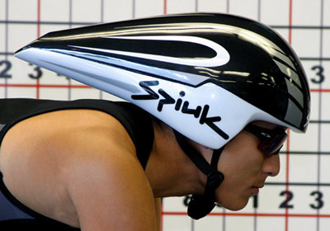
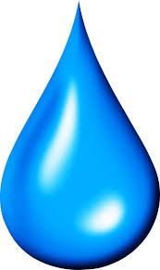
Kvapka
Svet okolo nás stále inšpiruje vedcov, aby vymýšľali a vyrábali najmodernejšie zariadenia podľa vzoru prírody. Tu sú niektoré z nich:
Na pohybujúce sa objekty pôsobia sily, ktoré ich spomaľujú. Aerodynamické tvary znižujú pôsobenie týchto síl, takže predmety môžu dosiahnuť väčšie rýchlosti. Najaerodynamická je kvapka. wow

Slide 3



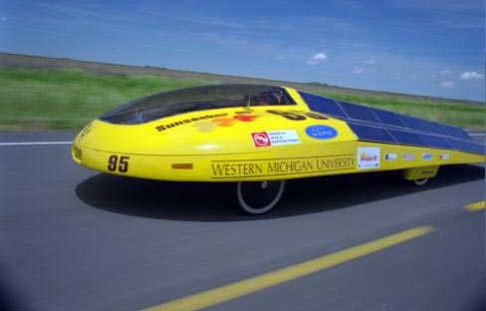
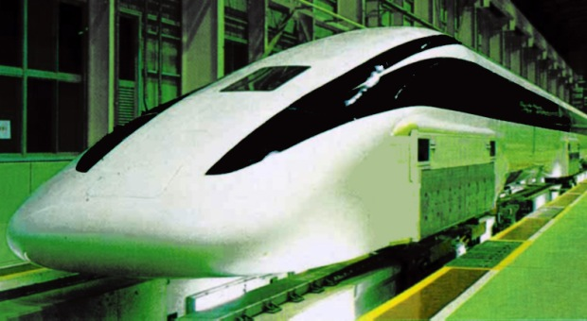
Automobily a vlaky podľa kvapky
V dnešnej dobe sa konštruktéri snažia vytvoriť také dopravné prostriedky, ktoré by sa pohybovali čo najrýchlejšie pri čo najnižšej spotrebe. Malý odpor tvaru kvapky vozidla tomu môže veľmi napomôcť. Vidíme to na príklade moderných solárnych automobilov alebo vysokorýchlostných vlakov.

Slide 4
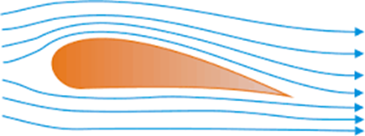
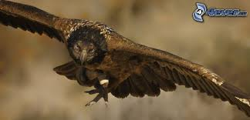
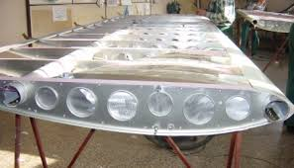
KRÍDLA podľa tvaru z prírody
Ľudia sa inšpirovali vtákmi na vytvorenie krídla. Krídlo funguje tak, že pri pohybe sa molekuly vzduchu musia dostať spred krídla za krídlo v rovnakom čase. Ale dráha nad krídlom je dlhšia ako pod krídlom a vzduch pod krídlom je preto pomalší, ako ten nad krídlom. To vytvára nízky tlak nad krídlom a tak vzduch tlačí krídlo nahor.

Slide 5
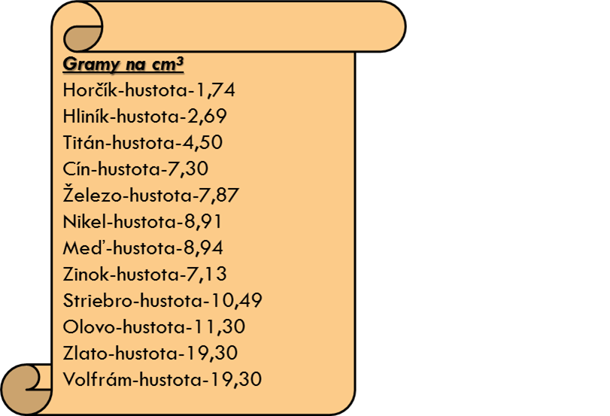
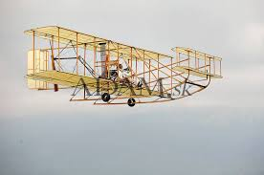
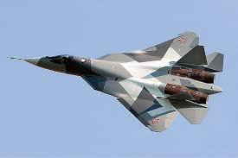
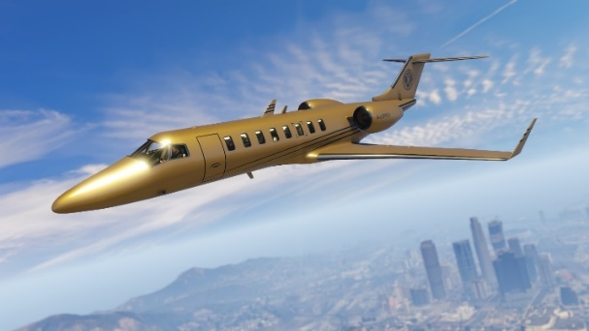
lietadlá
Lietadlá musia byť ľahké a pevné a preto sa vyrábajú z ľahkých kovov. V minulosti to boli materiály ako drevo, papier. Kovy, ktoré môžeme vylúčiť: zlato (nie je ani ľahké, ani pevné), horčík, cín meď, striebro a zinok sú mäkké kovy, volfrám a olovo sú ťažké.
Vhodné kovy: titán a železo(oceľ) sú vhodné na kostru, hliník je celkom vhodný na plášť.

Slide 6
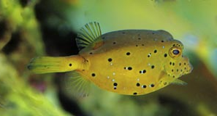

Mercedes = ryba?
Inžinieri z Mercedes-Benz po prvý raz cielene v prírode hľadali vzor, ktorý by sa čo najviac priblížil predstavám o aerodynamickom, bezpečnom, pohodlnom a ekologickom automobile, avšak nielen detailmi, ale všeobecne svojim tvarom a štruktúrou. Vzorom sa nakoniec stal rožkatec štvorrohý. Táto rybka má skvelé hydrodynamické vlastnosti, ktoré sa dajú uplatniť aj v aerodynamike.

Slide 7
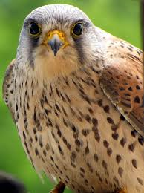
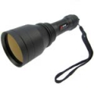
Lampa so sokolím zrakom
Vďaka schopnosti vidieť UV svetlo sokol myšiar výborne vidí miesta, ktoré si hraboše označkovali močom. Toto bolo inšpiráciou pri výrobe a použití LED lámp.
Použitie ultrafialovej inšpekčnej LED lampy:
Vedecká, laboratórna a policajná inšpekcia
Kontrola dokladov
Hľadanie škodcov
Kontrola bankoviek
Kontrola šperkov(diamantov)

Slide 8
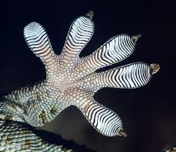
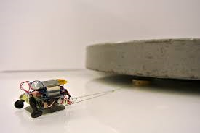
šplhajúci roboti ako Gekoni
Vedci napodobili schopnosti gekonov, ktoré dokážu šikovne loziť po zvislých hladkých povrchoch. Je to možné vďaka špeciálnemu priľnavému materiálu na spodnej časti ich prstov. To vedci využili na postavenie robota šplhajúceho sa po zvislom skle a miniatúrnych mikrotugov, ktoré sú schopné potiahnuť na skle až 2000-násobok svojej hmotnosti.

Slide 9
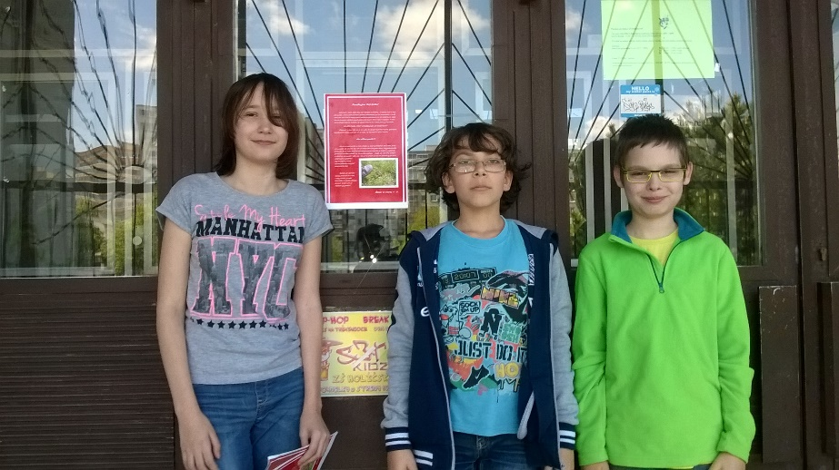
Ako sme pomohli petržalke
Veľkým problémom
v Petržalke sú exkrementy. Presnejšie ľudia, ktorí neupratujú po svojich psích miláčikoch. My sme si tento problém všimli a okamžite sme zakročili. Išli sme cez Petržalku a hľadali tieto exkrementy...
Jeden z našich plagátov
...a popravde bolo ich jednoduché nájsť. Boli skoro všade. Pre pomoc našej Petržalke sme aj vyrobili plagáty, ktoré poukazujú na to, aby si ľudia, najmä psíčkari, dávali pozor na zbieranie po ich miláčikoch.

Slide 10




KONIEC
Ďakujeme za pozornosť!

Slide 11
